Slide 1

국민과 함께
청렴한 대한민국을 만드는
청탁금지제도
권역별 설명회

Slide 2
청탁방지담당관
협조요청 및 안내사항

Slide 3

협조요청 및 안내사항 | 청탁방지담당관의 직무
부정청탁 및
금품등 수수의
금지에 관한
법률
제20조(부정청탁 금지 등을 담당하는 담당관의 지정)
공공기관의 장은 소속 공직자등 중에서 다음 각 호의 부정청탁 금지 등을 담당하는 담당관을 지정하여야 한다.
1. 부정청탁 금지 및 금품등의 수수 금지에 관한 내용의 교육ㆍ상담
2. 이 법에 따른 신고ㆍ신청의 접수, 처리 및 내용의 조사
3. 이 법에 따른 소속기관장의 위반행위를 발견한 경우 법원 또는 수사기관에 그 사실의 통보
참고
청탁금지법 시행령
제42조(교육 등)
③ 공공기관의 장은 법 제19조제1항에 따라 공직자등에게 연 1회 이상 교육을 실시하여야 하고,
부정청탁 금지 및 금품등 수수의 금지에 관한 법령을 준수할 것을 약속하는 서약서를 신규채용을 할 때
받아야 한다.

Slide 4

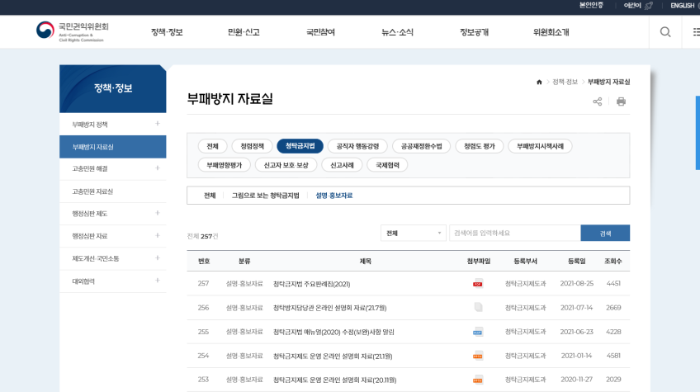
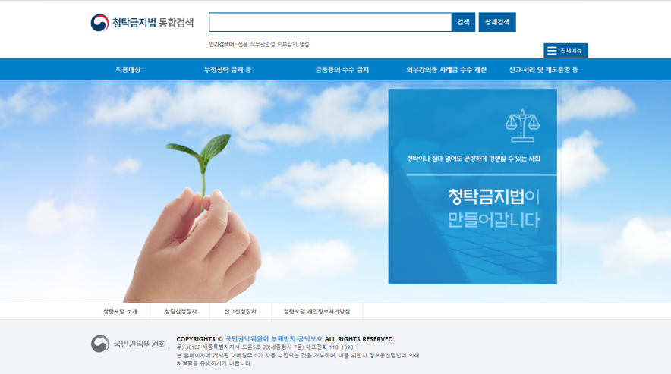
협조요청 및 안내사항 | 상담 및 교육 활용 자료
국민권익위원회 홈페이지
(정책정보 > 부패방지자료실 > 청탁금지법)
청탁금지법 통합검색
설명.홍보 자료

Slide 5
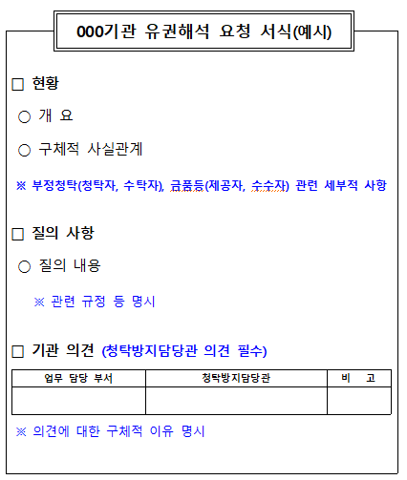

협조 요청 및 안내사항 | 유권해석 요청 창구 일원화
국민권익위원회 청탁금지해석과-386호(2018.3.8.) 관련
1단계(자체 해결)
사안발생
업무담당자
청탁방지담당관
2단계(유권해석 요청)
청탁방지담당관 의견 검토 첨부
기관별 청탁방지담당관
3단계(유권해석)
사실관계 기반 유권 해석
국민권익위 청탁금지제도과

Slide 6
청탁금지법
주요 내용 (판례 · 빈발질의)

Slide 7
목 차
1. 제정목적 및 적용대상
2. 부정청탁 금지
3. 금품등 수수금지
4. 외부강의등 제한
5. 신고처리 등

Slide 8
청탁금지법
제정 목적 및 적용 대상

Slide 9
제정 목적 및 적용대상 | 제정 목적
공직자 등
부정청탁
금지
금품 등 수수
금지
공직자 등의
공정한 직무수행 보장
공직사회에 대한
국민 신뢰 확보

Slide 10
제정 목적 및 적용대상 | 적용 대상
공직자등
민간
공무원,
공무원으로 인정된 자
공직유관단체
임직원
공무수행사인
각급학교 교직원
학교법인 임직원
언론사 임직원
지자체 장 등
선출직 공무원 및 국회의원, 지방의원, 교수,
선생님, 기자도 적용대상

Slide 11
제정 목적 및 적용대상 | 공무수행사인
1.
법령·기준에서 정한 절차와 방법에 따른 특정 행위 요구
법령에 따라 설치된 각종 위원회의 위원 중 공직자가 아닌 위원
2.
법령에 따라 공공기관의 권한을 위임·위탁받은 법인·단체 또는 기관이나 개인
3.
공무를 수행하기 위하여 민간부문에서 공공기관에 파견 나온 사람
4.
법령에 따라 공무상 심의·평가 등을 하는 개인 또는 법인·단체
공무수행사인은 공직자등과 달리 ‘ 공무수행에 관하여’ 부정청탁 및 금품등 수수 금지 규정 준용

Slide 12
Q
제정 목적 및 적용대상 | 구체적 적용대상?
적용대상 | 공직자등, 공직자등의 배우자, 공무수행사인
공직자등
공무원,
공무원으로 인정된 자
공공기관 | 적용대상 O | 적용대상 X
행정기관
공직유관 단체
언론사
학교
공직유관단체,
공공기관 임직원
임기제 공무원
공중보건의사, 청원경찰 등
공무원으로 인정된 자
기간제 근로자
무기계약직근로자
공무원 임용유예자
각급학교 교직원
학교법인 임직원
언론사 임직원
비상임 이사, 감사
기간제, 무기계약직 등
비정규직 직원
용역업체 직원
공공기관 자회사 임직원(공공기관 지정X)
인턴기자 등 단시간근로자
계약직 등 비정규직 임직원
공직자등의
배우자
공무수행사인
프로그램 외주제작사
학교 채용 운동부 감독, 코치
총장, 학장, 교수 등 교원
기간제 교사, 유치원 교사
방과후교사
겸임교원, 명예교수

Slide 13
제정 목적 및 적용대상 | 빈발 질의(1)
Q |  | 법 적용대상자인 배우자의 범위
 |  | 배우자 아닌 다른 가족들도 청탁금지법 적용대상이 되나요? 사실혼 관계의 배우자도 포함되나요?
A |  | 공직자등의 가족 중 배우자만이 청탁금지법 적용대상이 됩니다. 사실혼 관계의 배우자는 포함되지 않으며 법률혼 배우자만을 의미합니다. 다만, 배우자가 아닌 다른 가족에게 금품등이 제공된 경우에도, 공직자등에게 금품등을 전달하기 위한 수단에 불과하다는 등 사정이 있어 공직자등이 금품 등을 받은 것으로 볼 수 있다면 제재대상이 될 수 있습니다.

Slide 14
제정 목적 및 적용대상 | 빈발 질의(2)
Q |  | 공공기관의 내규로 설치된 위원회 위원의 ‘공무수행사인’ 인정 여부
 |  | 공공기관에서 업무 수행을 위해 ‘법령’이 아닌 ‘내규’에 의해 위원회를 설치･운영 중인데, 이와 같은 위원회에 위촉된 공직자가 아닌 위원은 공무수행사인에 해당하는지요?
A |  | 「행정기관 소속 위원회의 설치·운영에 관한 법률」 또는 다른 법령에 따라 설치된 각종 위원회의 위원 중 공직자가 아닌 위원은 청탁금지법 공무수행사인에 해당합니다 (청탁금지법 제11조제1항제1호). 그러나, 별도의 근거 법령 없이 내규에 의하여 설치된 위원회의 위원 중 공직자가 아닌 위원은 청탁금지법상 공무수행사인에 해당하지 않습니다.

Slide 15
청탁금지법
부정청탁 금지

Slide 16
부정청탁 금지 | 부정청탁의 개념
누구든지 직접 또는 제3자를 통하여 14가지 대상직무에 대해 그 직무수행 공직자등에게
법령을 위반하여 또는 지위·권한을 남용하여 처리하도록 하는 행위를 금지하는 것
기관장
지휘∙감독권 있는 상급자
누구든지
직접
부정청탁
직무수행
공직자등
국장
국장
결재선상에 있는 상급자
과장
제3자
과장
부정청탁
담당자
업무 담당자

Slide 17
부정청탁 금지 | 빈발 질의
Q |  | 부정청탁의 성립 관련 법령의 의미
 |  | 부정청탁은 법령을 위반하여 직무를 처리하도록 하는 경우에 성립하는데, 여기서 법령의 범위는 어디까지인가요?
A |  | 부정청탁의 성립요건인 ‘법령을 위반하여’의 법령에는 ‘법률, 대통령령, 국무총리령, 부령 및 조례 규칙’을 포함하고, 부정청탁 대상직무와 직접 관련된 개별 법령 외에 「국가공무원법」, 「지방공무원법」, 「형법」 등의 일반 법령도 포함되며, 「행정절차법」 등의 각종 절차법도 포함되며, 법령의 위임에 따라 또는 그에 근거하여 구체적인 기준을 정한 고시, 훈령 등도 포함될 수 있음

Slide 18
부정청탁 금지 | 14가지 대상직무
1
인가·허 가·특허·승인 등 처리
2
행정처분 또는 형벌부과 감면·면제
3
모집 · 선발 · 채용·승진·전보 등 인사 개입
4
공공기관의 의사결정에 관여하는
직위 선정·탈락에 개입
5
공공기관 주관 수상, 포상, 장학생 등 선정·탈락에 개입
6
입찰·경매·개발 ·과세 등 관련 직무상 비밀 누설
7
계약 당사자 선정·탈락에 개입
8
보조금·출연금 등의 배정·지원 등에 개입
9
공공기관이 생산·공급· 관리하는 재화·용역의 사용·수익·점유 등
10
입학·성적 ·논문심사 등 업무 처리·조작
11
병역판정검사 ·부대배속 ·보직부여 등 병역 관련 업무 처리
12
공공기관이 실시하는
각종 평가·판정 ·인정 결과 조작 등
13
행정지도·단속·감사 결과 조작·묵인 등
14
사건의 수사·재판 ·형의 집행 등 업무 처리

Slide 19
부정청탁 금지 | 예외사유
1
법령·기준에서 정한 절차와 방법에 따른 요구
2
공개적으로 특정 행위 요구
3
선출직 공직자 등이 공익 목적으로 제3자의 민원 전달
4
법정기한 내 업무 처리 요구
5
사실확인, 증명 등 요구
6
법령 또는 제도 등 설명∙해석 요구
7
사회상규에 위배되지 않는 행위

Slide 20
부정청탁 금지 | 빈발 질의(1)
Q |  | 선출직 특정 제3자의 고충민원 전달(제3호)
 |  | 국회의원이 특정 제3자의 고충민원을 전달한 경우 부정청탁의 예외사유에 해당하나요?
A |  | 국회의원이 공익적 목적으로 제3자의 고충민원을 전달한 경우 예외사유에 해당됨. 공익적 목적이란 국가, 사회일반 다수인의 이익 또는 특정 사회집단이나 그 구성원 전체의 이익에 관한 것이어야 하므로 특정 제3자의 고충민원이 다수의 이익과 관련되거나 관련될 수 있는 경우에는 공익적 목적에 해당할 수 있습니다.

Slide 21
부정청탁 금지 | 빈발 질의(2)
Q |  | 법정기한 내 처리요구 등(제4호)
 |  | 공직자인 지인을 통해 단순히 자신이 신청한 허가.등록 등의 진행상황을 알아봐 달라고 부탁한 경우 청탁금지법상 제재대상인가요?
A |  | 단순히 허가.등록 관련 업무의 진행상황에 대해 확인·문의를 한 것이라면, 제3자를 통한 것이라 할지라도 부정청탁 예외사유에 해당(법 제5조제2항제4호)할 수 있습니다.

Slide 22
부정청탁 금지 | 사 례
부정청탁에 대한 대응 사례
민원인 A
친구 B
친구 C
담당공무원 P
허가가 날 수
있게 해 주게!
A 허가 신청 건
잘 좀 처리 해 주게.
요건이 미비한데,
어떻게 해야 하지..
?
민원인 A
친구 B(일반인)
담당 공무원 P
거절하는 의사를 명확히 표시한 경우
징계 및 벌칙 대상에서 제외
친구 C(공지자등)
동일한 부정청탁을 다시 받았음에[도 신고하지 않은 경우
징계 대상에 해당
1천만원 이하
과태료
친구 B : 2천만원 이하 과태료
친구 C : 3천만원 이하 과태료
부정청탁에 따라 직무를 수행할 경우
2년 이하 징역, 2천만원 이하 벌금

Slide 23
부정청탁 금지 | 위반행위에 대한 제재
직접
부정청탁을 한 자
제3자를
통하여
부정청탁을 한 자
제3자를
위하여
부정청탁을 한 자
부정청탁을 받고
그에 따라
직무를 수행한
공직자등
일반인
공직자등
과태료 부과 대상 X
징계대상 O
1천만원 이하
과태료
2년 이하 징역 또는
2천만원 이하 벌금
2천만원
이하
과태료
3천만원
이하
과태료

Slide 24
부정청탁 금지 | 주요판례(1)
공직자인 부모가
자신이 근무하는 기관의 무기계약직 채용시험에 응시한 자녀에 대한 우호적인 평가 점수를 평가위원에게 청탁하여 채용
지방의원이 회계부서에 수의계약 체결 대상이 아님에도 본인과 배우자가 소유한 업체와의 방제사업 구매 계약 체결을 청탁하여 수의계약
지방의원이
이용대상이 아님에도 교육청 수련원장에게 교육청 수련원의 객실을 4일 동안 이용하게 해달라고 부탁
제3호(채용.인사)
제7호(계약)
제9호(공공기관 재화 및 용역)
면접위원
벌금 300만원
부모
과태료 1,200만원
지방의원
과태료 1천5백만원
지방의원
과태료 30만원

Slide 25
부정청탁 금지 | 주요판례(2)
대학교수가
해당 수업을 위해 위촉된 외부강사 등에게
수업 미출석자를 출석으로 수정해 달라고 청탁
경찰공무원이 유흥업소 단속 담당자에게 “미성년자 고용만 단속하고 출입국관리법 위반은 차후 단속하는 게 어떻겠냐”고 청탁
경찰공무원이 화장품 특수절도사건 피의자의 청탁을 받고
수사 담당자에게 잘 부탁한다는 취지의 전화 4회 통화, 문자 2회 발송
제10호(학사 행정)
제13호(단속 배제)
제14호(수사)
대학교수
과태료 200만원
경찰공무원
과태료 200만원
경찰공무원
과태료 100만원

Slide 26
청탁금지법
금품등 수수 금지

Slide 27

금품등 수수 금지 | 금지의 내용
초과
금품 등
직무 관련 여부 관계없이
받거나 요구·약속 금지
100 만 원
이하
금품 등
직무와 관련하여
받거나 요구·약속 금지
금품등 : 금전, 유가증권 등 일체의 재산적 이익, 음식물, 골픔 등 접대·향응, 교통·숙박 등 편의제공, 채무면제 등 유형·무형의 경제적 이익

Slide 28
질의로
보는
청탁금지법
공공기관 직원 A 가 골프회원권을 가진
직무관련자B와 골프를 치면서
B의 회원 우대혜택(동반자 그린피 10만원 할인)을 받아도 되나요?
직무관련자와 골프를 치면서
골프회원권 동반자에게 주어지는
그린피 우대 등 할인은 금품등에 해당하므로,
사안의 A는
정가의 골프비(할인받지 않은 금액)를 지불해야 합니다.

Slide 29
부정청탁 금지 | 직무관련성 판례
서울북부
지방법원
2017과187
직무관련성은 직무내용, 직무와 금품등 제공자의 관계, 쌍방 간에 특수한 사적인 친분관계가 존재하는지 여부, 금품등을 수수한 경위와 시기, 공정한 직무수행을 저해할 수 있는지 여부 등 제반사정을 고려하여 판단함이 상당하다.
판례는 뇌물죄의 경우 ‘직무’에는 법령에 정하여진 직무 뿐만아니라 그와 관련 있는 직무, 관례상이나 사실상 소관하는 직무행위, 결정권자를 보좌하거나 영향을 줄 수 있는 직무행위, 과거에 담당하였거나 장래에 담당할 직무 외에 사무분장에 따라 현실적으로 담당하지 않아도 법령상 일반적인 직무권한에 속하는 직무 등 공무원이 그 직위에 따라 공무로 담당할 일체의 직무를 포함한다고 하는 바,
청탁금지법의 제정취지, 규정의 체계 등에 비추어 청탁금지법에서의 직무관련성의 개념이 뇌물죄의 그것과 완전히 일치한다고 하기는 어려우나 위 설시 법리는 청탁금지법의 직무관련성을 해석하는데 있어 중요한 기준이 된다고 할 것이다.
·
·

Slide 30
부정청탁금지
금품등 수수 금지 | 위반가액 산정(1)
참고 판례 (2017과215)
인정 사실
위반자들은 시의회 의원 등의 공직자들과 J조합 임직원들 22명으로서 함께 63만3천원 상당의 식사
판단
방에서는 의원들과 조합장 및 간부 16명 : 54만 1천원(33,812원)
홀에서는 의원들 수행원과 J조합 팀장 등 6명 : 9만 2천원
직무관련성이 있는 관계이며, 다수의 사람이 식사를 하고 일괄 결제한 경우라도 각자가 실제로 제공받은 음식물의 가액을 개별적으로 산정함이 원칙이므로
방에서 식사를 한 위반자에 과태료 7만원 부과

Slide 31
부정청탁금지
금품등 수수 금지 | 위반가액 산정(2)
참고 판례 (2019과228)
인정 사실
안전팀장 B, B가 주선한 안전용품 업체 개업 중비 중인 C, 안전팀장 B와 직무관련성 있는 위반자 A가 함께 식사를 하고 대리기사를 불러 귀가. A가 식사비 및 대리기사 비 87,000원 부담
판단
위반자 A의 위반행위와 관련된 금액은
58,000원(=87,000원 X 2/3, B 및 B가 임의 동행한 C에게 제공된 금액)이므로
과태료 120,000원 부과

Slide 32
금품등 수수 금지 | 예외사유
1
공공기관이나 상급 공직자가
제공하는 금품등
2
원활한 직무수행, 사교∙의례, 부조 목적의 음식물∙선물∙경조사비
3
정당한 권원에 의해 제공하는
금품등
4
공직자등의 친족이 제공하는
금품등
5
직원상조회, 친목회 등의 기준, 장기적∙지속적 친분에 따른 금품등
6
공식적인 행사에서 통상적, 일률적으로 제공하는 금품등
7
기념품∙홍보용품 등이나 경연∙추첨을 통해 받는 상품 등
8
다른 법령∙기준 또는 사회상규에 따라 허용되는 금품등

Slide 33


부정청탁금지
예외사유 제2호 | 원활한 직무수행, 사교 ∙ 의례 목적
판단기준
수수자와 제공자와의 관계, 사적 친분관계의 존재 여부,
수수 경위와 시기, 직무관련성의 밀접성 정도 등을 종합적으로 고려 공정한 직무수행을 저해할 수 있는 지를 개별적으로 판단
목적이 부정된 사례
판 단
ㅇ 조사대상자나 불이익처분 대상자로부터 선물을 받는 것
ㅇ 인허가를 신청한 민원인으로부터 선물을 받는 것
ㅇ 성적이나 수행평가 등과 관련하여 학부모로부터 선물을 받는 것

Slide 34
부정청탁금지
예외사유 제2호 | 음식물 ∙ 선물 ∙ 경조사비의 의미
음식물(3만원)
제공자와 공직자등이 함께 하는 식사를 의미
선물(5만원)
금전, 유가증권(상품권 제외)을 제외한 일체의 물품
상품권(물품 및 용역 상품권) 예) 커피 기프티콘 ㅇ, 공연 관람권 ㅇ
경조사비(5만원)
결혼과 장례에 한정
생일, 돌, 집들이, 승진, 전보 등은 경조사 아님

Slide 35
질의로
보는
청탁금지법
공직자가 직무관련자로부터
3만원 상당의 점심을 접대 받고
주변 카페로 자리를 옮겨 6천원 상당의 커피를
제공받은 경우 청탁금지법 위반인가요?
식사와 음료 접대행위가
시간적, 장소적으로 근접성이 있어
1회로 평가 가능하며,
음식물 가액기준 3만원을 초과하였으므로 청탁금지법 위반입니다.

Slide 36
부정청탁 금지 | 위반행위에 대한 제재
100만원
초과
금품 등
3년 이하 징역 또는 3천만원 이하 벌금
직무 관련 여부 관계없이
받거나 요구·약속 금지
형사처벌
1회 100만원 초과 , 매 회계연도 300만원 초과
수수 공직자등과 제공자
100 만 원
100만원
이하
금품 등
수수 금액의 2배 이상 5배 이하
직무와 관련하여
받거나 요구·약속 금지
과태료
직무 관련 1회 100만원 이하
수수 공직자등과 제공자
공직자등이 지체 없이 신고하거나 금품등을 반환·인도한 경우 형사처벌 ∙과태료 부과 대상에서 제외

Slide 37
부정청탁금지
금품등 수수 금지 | 지체없이 관련 판례
참고 판례 (2018과41)
인정 사실
ㅇㅇ공사 직원 A가 직무관련자 B를 만나 식사한 후,
B가 식대 70,000원을 개인카드로 결제함
A는 “각자 본인 음식 값을 내자”고 반환의사를
지체없이 나타냈으나 5일 후에 모바일 뱅크를 통해
식사비용 35,000원을 B에게 반환
판단
반환의사는 지체 없이 나타냈으나
해당 결제를 즉시 취소하지 않았고, 5일 후에 반환하였으므로,
청탁금지법 제8조제2항 위반으로 판단하여 과태료 7만원 부과

Slide 38
청탁금지법
외부강의등 제한

Slide 39
외부강의등 제한 | 신고의무
사례금을 받는 외부강의등
소속기관장에게 신고 의무화
신고 의무 불이행시 징계처분
소속기관장에게 신고
(마친 날부터 10일 이내)
직무 관련
외부강의
사례금 제한
외부강의자
공정한 직무수행을 저해할 우려가 있는 경우 외부강의 제한 가능
소속기관장
외부강의등
1. 자신의 직무와 관련되거나 지위 ㆍ직책 등에서 유래되는 사실상의 영향력을 통하여 요청 받은
2. 교육ㆍ홍보 ㆍ토론회 ㆍ세미나 ㆍ공청회 또는 회의 등
3. 강의ㆍ강연 ㆍ기고 등

Slide 40
외부강의등 제한 | 신고대상
외부강의등 해당 사례
외부강의등 해당하지 않는 사례
다수인을 대상으로 하거나 회의형태인 강의ㆍ강연
법령상 위원회 등 위원으로 회의 참석
다수인을 대상으로 하거나 회의형태인 발표ㆍ토론ㆍ심사ㆍ평가ㆍ의결 등
시험출제위원으로서 시험출제 회의 참석, 시험문제 출제
회의 형태로 이루어지는 자문회의 참석
방송 다큐멘터리 등 원고 작성
공청회ㆍ간담회 등의 좌장
언론인터뷰, 스포츠 해설, 방송 예능 프로그램 출연
온라인 동영상 강의
1:1이거나 회의형태가 아닌 용역ㆍ자문
신문ㆍ잡지에의 기고
방송사 아나운서의 행사 단순 진행

Slide 41
외부강의등 제한 | 사례금 상한액
외부강의등 사례금
1시간 상한액
학교 교직원, 언론사 임직원
공무원, 공직유관단체 임직원
100만원
40만원
사례금 총액 한도
1시간 초과 시 150%까지 수수 가능
초과 사례금 수수 시 신고 및 반환의무
위반 시 500만원 이하 과태료

Slide 42
외부강의등 제한 | 1회의 강의 판단기준
사례금 지급주체 | 강의일자 | 강의대상 | 강의내용 (주제) | 각각 사례금 지급 여부
같음 | 같음 | 같음 | 같음
같음 | 같음 | 같음 | 다름
같음 | 같음 | 다름 | 같음
같음 | 다름 | 같은지 다른지 불문
다름 | 같은지 다른지 불문
다름
다름
다름
다름
사례금 지급주체, 강의일자, 강의대상, 강의내용(주제) 중
어느 하나라도 다르면 원칙적으로 각각 1회의 강의

Slide 43
청탁금지법
신고처리 등

Slide 44

신고처리 등 | 신고처리 개념도
신고접수기관
위반행위
신고자
위반
행위자
해당 공공기관 | 감독기관
감사원 | 수사기관 | 국민권익위원회
신고내용에 대하여
조사·감사 또는 수사
신고
처리
조사기관
수사기관 통보/
과태료 부과 요청
징계 절차
형사처벌
해당 공공기관 감독기관
감사원
수사기관
결과 통보
과태료 부과
누구나 신고 가능
징계 처분

Slide 45
신고처리 등 | 소속기관장
부정청탁
금품등 수수
필요 시 소속기관
홈페이지 등에 공개
인도받은 수수 금지 금품등
사진 촬영, 영상 녹화
주요내용 기록·관리
수사 필요성 있을 경우
수사기관에 통보
과태료 부과 대상인 경우
관할법원에 위반사실 통보
법 또는 명령 위반인 경우
징계
직무 참여 일시정지
사무분장의 변경
직무 대리자의 지정
전보
직무 공동수행자의 지정

Slide 46
부정청탁금지
신고처리 등 | 제공자 과태료 미부과(사례)
사실 관계
지자체 소속 공직자 A는 주택재건축정비 관련 민원 처리 후 민원인이 감사표시로 12만여원 상당의 과자류 및 주류를 주려고 하자 여러 차례 거절했으나 민원인이 주고 그냥 가버리자 소속 기관장에게 신고함.
해당 소속기관장은 제공자인 민원인을 과태료 재판 관할 법원에 통보하지 않고 사건 종결
검토
소속 기관장이 과태료 부과 대상자에 대해서는 민간인도 과태료 재판 관할 법원에 통보해야 함
(법 제23조 제7항)
Notes:
2020주요판례집 228쪽

Slide 47
신고처리 등 | 양벌 규정
종업원 등이 법인·단체 또는 개인의 업무에 관하여 위반행위를 한 경우
그 행위자를 벌하는 외에 법인·단체 또는 개인에게도 벌금 또는 과태료 부과
다만, 법인·단체 또는 개인이 그 위반행위를 방지하기 위하여 해당 업무에 관하여
상당한 주의와 감독을 게을리하지 아니한 경우 사업주 면책
기업의 자율적인 반부패·청렴 노력이
형벌의 양형이나 과태료 가액 산정 시 반영되도록 함으로써 민간부문의 청렴성 확보장치로 기능

Slide 48
부정청탁금지
신고처리 등| 양벌 규정(판례)
참고 판례 (2021과396)
인정 사실
A 주식회사 현장소장 B는 업무를 수행하면서 직무관련자에게 698,000원 상당의 금품 등 제공
판단
A주식회사는 B의 사용자로서 소속 직원의 위반행위를 방지하기 위하여 업무에 관한 상당한 주의와 감독을 하지 아니한 사실이 인정되므로, 과태료 200만원 부과
Notes:
2020주요판례집 228쪽

Slide 49
부정청탁금지
신고처리 등| 양벌규정(상당한 주의와 감독)
참고 판례 (2017과5)
① 위반자가 청탁금지법이 시행되기 이전인 2016. 8. 25.경 법무법인의
청탁금지법 관련 변호사를 초빙하여 전직원들에게 청탁금지법의 내용
및 준수 등에 대하여 교육을 실시한 점,
② 2016. 9.경 위반자로부터 ‘부정청탁 및 금품등 제공금지 서약서를 제출
받고,
③ 위반자에게 청탁금지법 관련 해설집을 배포한 점,
④ 관리가 소홀할 수 있는 개별 공사현장에도 청탁금지법 관련 내용을
공지하고,
⑤ 의문사항이 있을 경우 준법지원인에게 문의할 수 있는 절차를 갖춘
것으로 보이는 점 등 제반 사정을 종합하여 보면,
위반자가 위 ㅇㅇㅇ의 위반행위를 방지하기 위하여 상당한 주의와 감독을 게을리 하지 않았다고 봄이 상당하다.
Notes:
2020주요판례집 228쪽

Slide 50

신고처리 등 | 공직자등
부정청탁
금품등 수수
외부강의등
최초 부정청탁 받을 경우 부정청탁임을 알리고
거절 의사를 명확히 표시
수수금지 금품등을 받거나 제공의 약속 또는 의사표시를 받은 경우 (배우자 포함)
초과 사례금을 받은 경우
동일한 부정청탁
다시 받을 경우
소속기관장에게 서면 신고
제공자에게 지체 없이 반환
(소속기관장에게 인도)
거부 의사 표시
소속기관장에게 서면 신고
제공자에게
지체 없이 반환
소속기관장에게 서면 신고
신고는 감독기관·감사원·수사기관
또는 국민권익위원회에도 가능
신고는 감독기관·감사원·수사기관
또는 국민권익위원회에도 가능

Slide 51
청렴한 대한민국
국민과 함께 청탁금지법이 만들어갑니다
감사합니다

